Slide 1
一件禮物

Slide 2
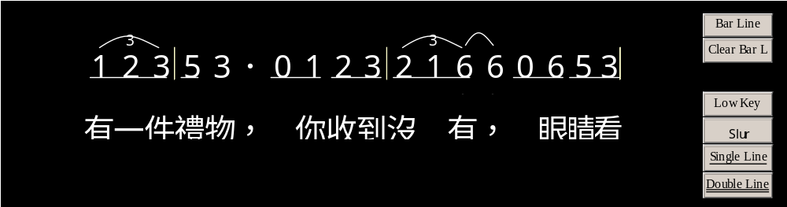
1
2
3

Slide 3
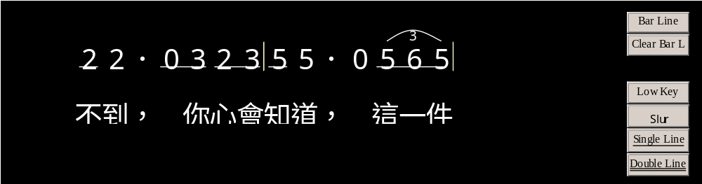
1
2
3

Slide 4
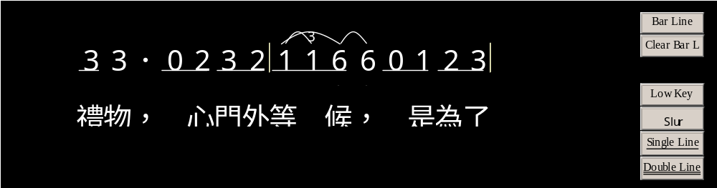
1
2
3

Slide 5
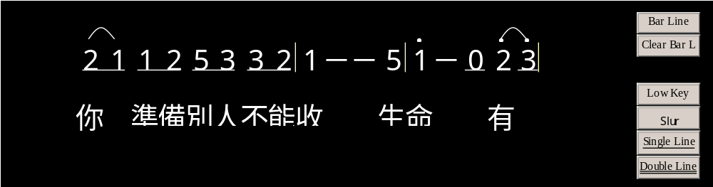
1
2
3

Slide 6
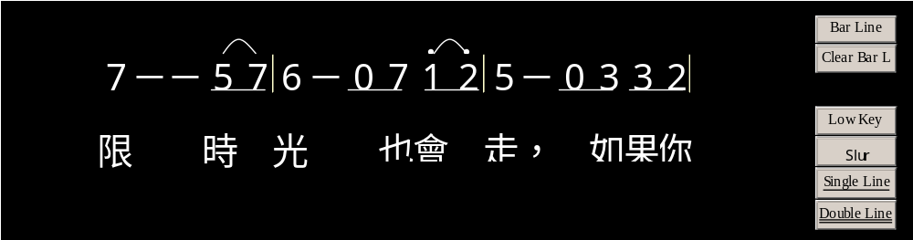
1
2
3

Slide 7
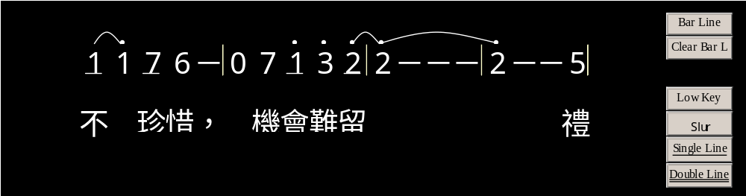
1
2
3

Slide 8
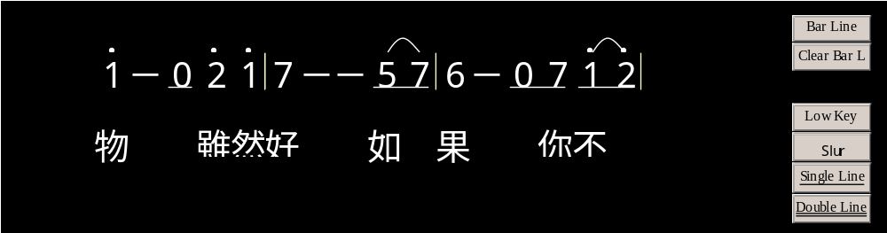
1
2
3

Slide 9
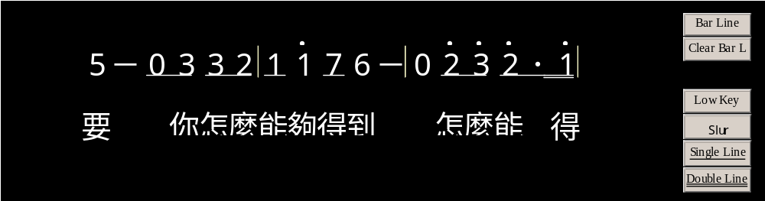
1
2
3

Slide 10
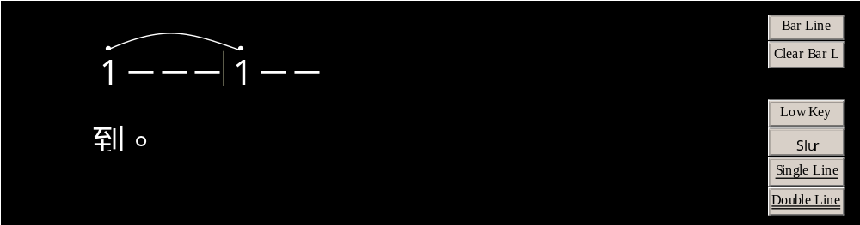
1
2
3

Slide 11
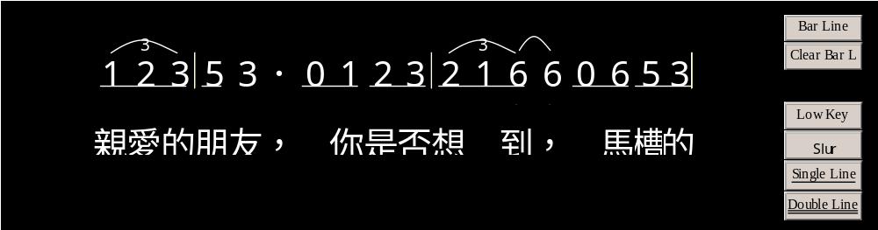
1
2
3

Slide 12
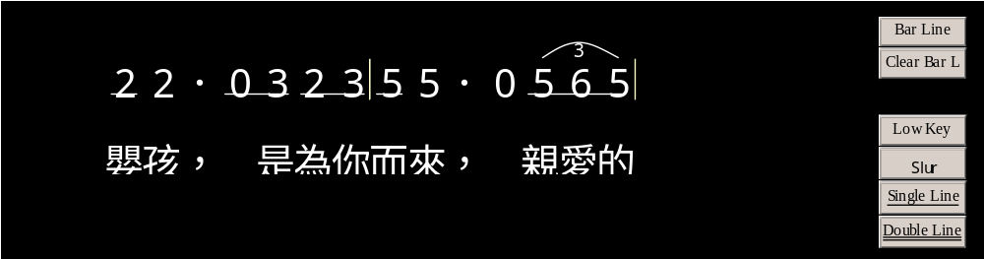
1
2
3

Slide 13

1
2
3

Slide 14

1
2
3

Slide 15
1
2
3

Slide 16
1
2
3

Slide 17
1
2
3

Slide 18
1
2
3

Slide 19
1
2
3

Slide 20
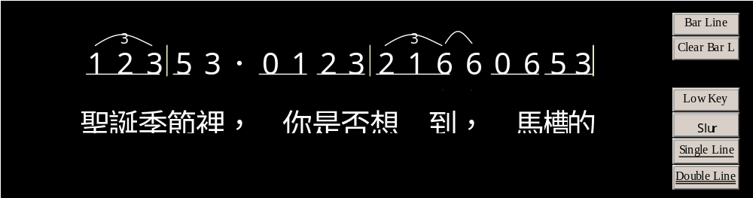
1
2
3

Slide 21

1
2
3

Slide 22

1
2
3

Slide 23
1
2
3

Slide 24
1
2
3

Slide 25
1
2
3

Slide 26
1
2
3

Slide 27
1
2
3

Slide 28
1
2
3

Slide 29
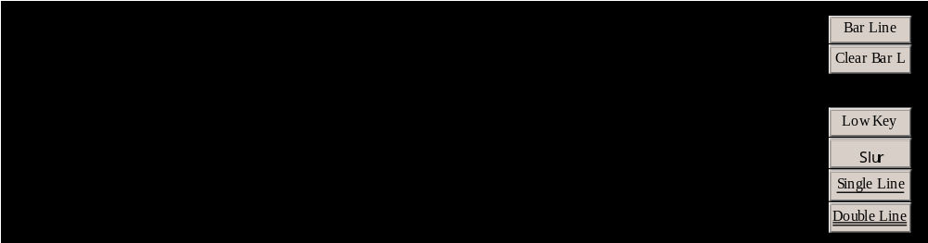
1
2
3

